Slide 1
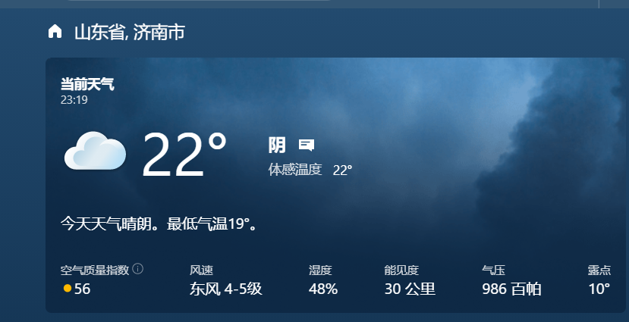
2021-9-21

Slide 2
早晨煮了豆芽、包菜 大宝不喜欢吃，雨宝只吃了一点。
上午大宝给雨宝做的莲藕猪肉水饺和豆腐猪肉丸子。
下午三点钟带雨宝回去老家那边看了下建的房子 这次走到近前去转了一圈 只是周边没有跟上。
下午回来的时候大宝婆婆给了雨宝一百块 说是给孩子买吃的，在回来之前刘利打电话说给发了一个一百的红包 还没有收 ，他现在也不好 不是很想收。
今天中秋 希望来年今天可以生活更好些。

Slide 3
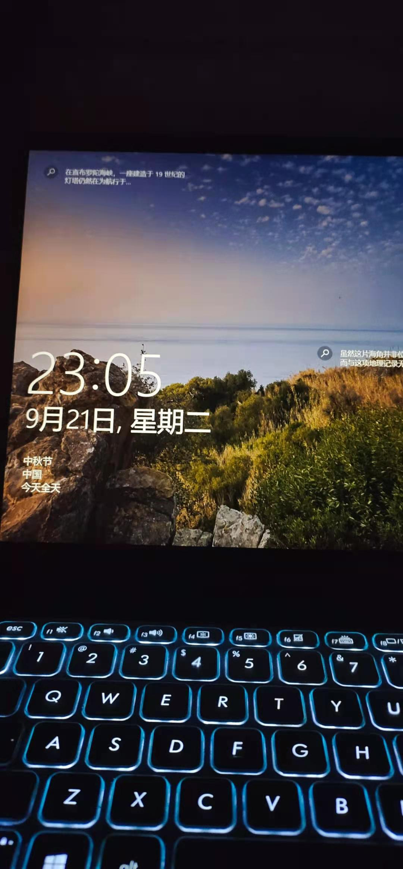
一年后的今天会是什么样子
希望比现在生活的好

Slide 4
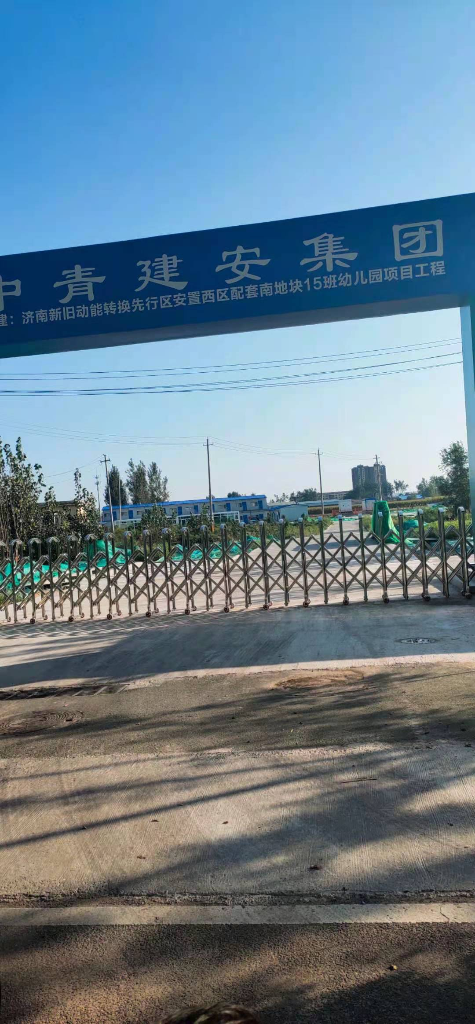
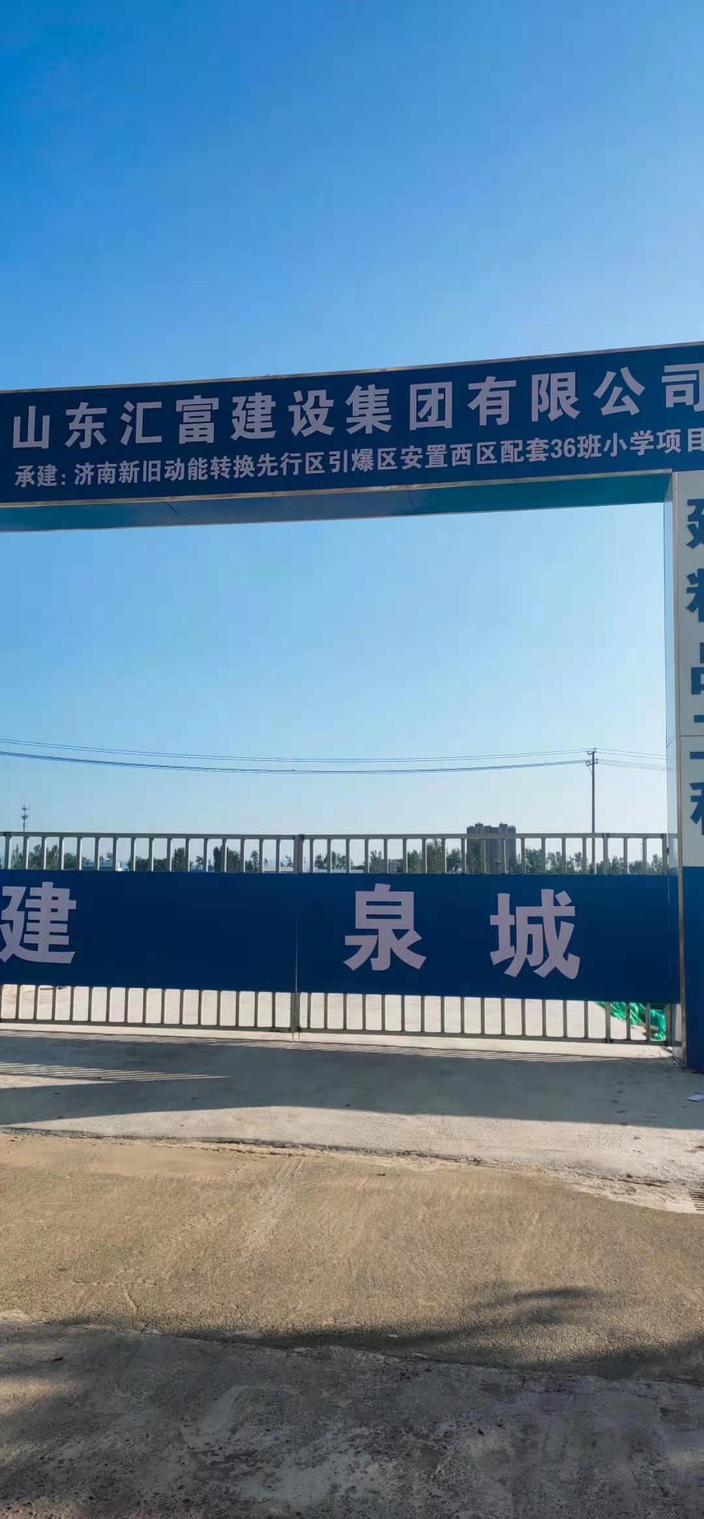

Slide 5
